Slide 1

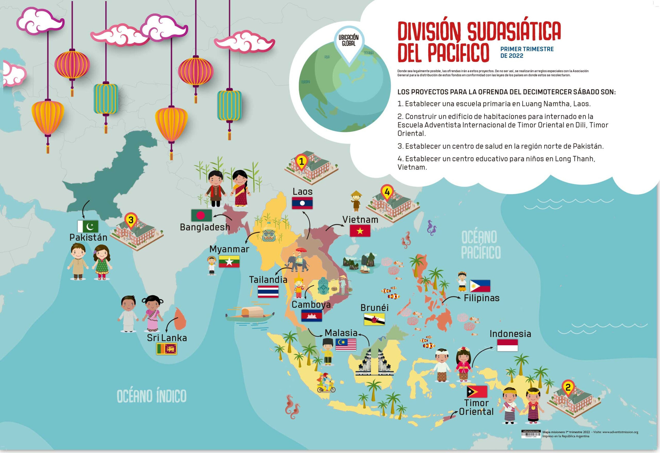
2
TRIMESTRE
DIVISIÓN SUDASIÁTICA DEL PACÍFICO

Slide 2
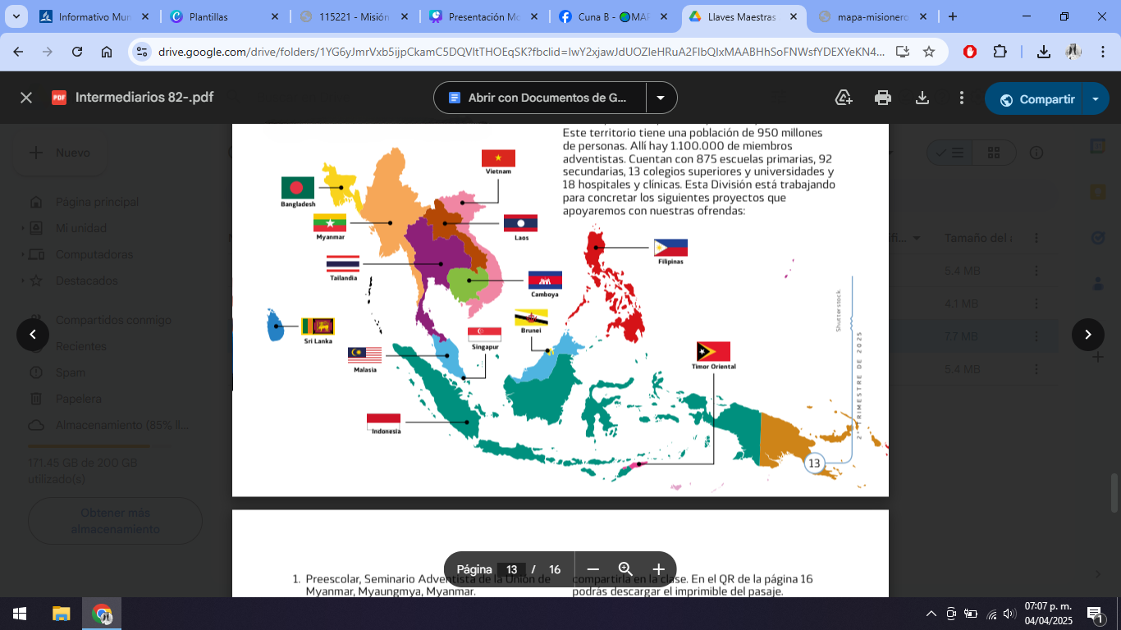
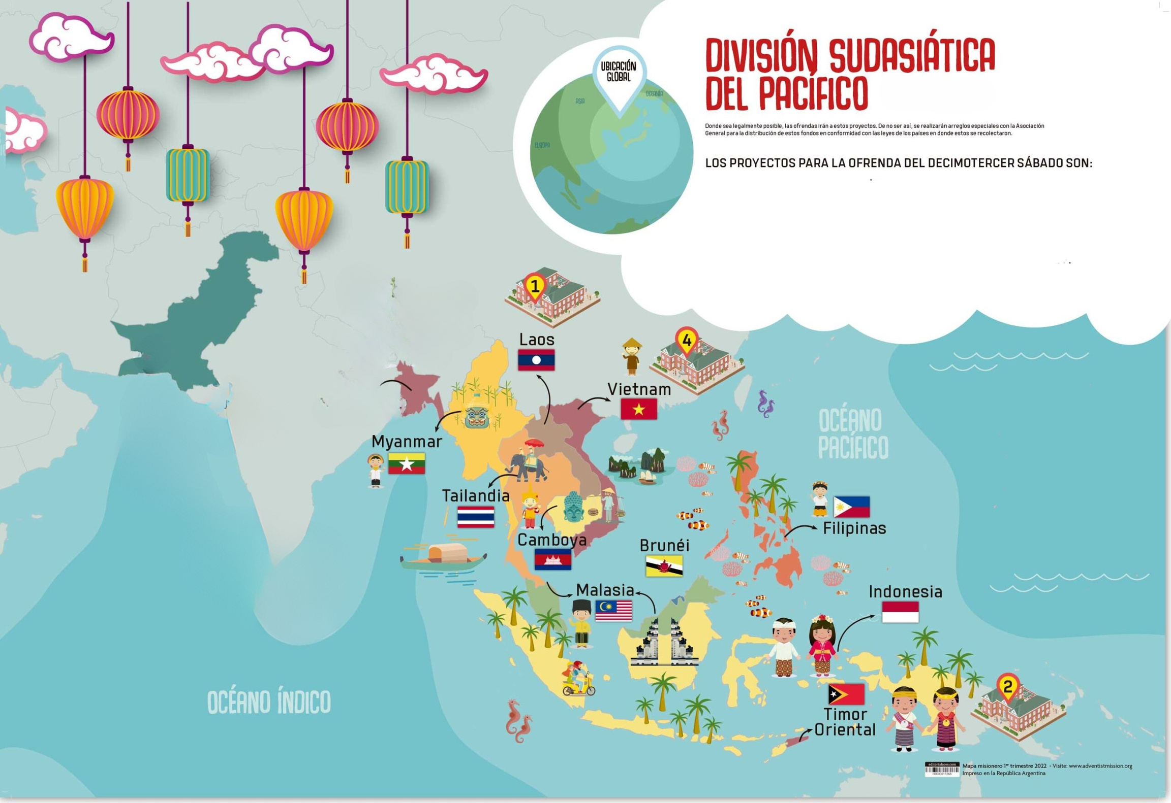

Slide 3
01
Myanmar
Preescolar, Seminario Adventista de la Unión de
Myanmar, Myaungmya, Myanmar.
02
Myanmar
Centro Esperanza de Vida, Rangún,
03
PROYECTOS
Brunei
Clínica de Salud, Brunéi.
04
Indonesia
Facultad Adventista de Teología de Papúa,
Nabire, Indonesia.

Slide 4
DATOS INTERESANTES
Hay más de 1,3 millones de adventistas del séptimo día que se reúnen en más de 7.000 iglesias en este territorio con una población de más de mil millones. Casi el 90 % de los miembros de la División residen en Indonesia y Filipinas.
Nuestro entorno influye notablemente en nuestra inspiración, por eso mientras más creativas son tus amistades más posibilidades tienes de que estando junto a ellos surjan ideas geniales

Slide 5

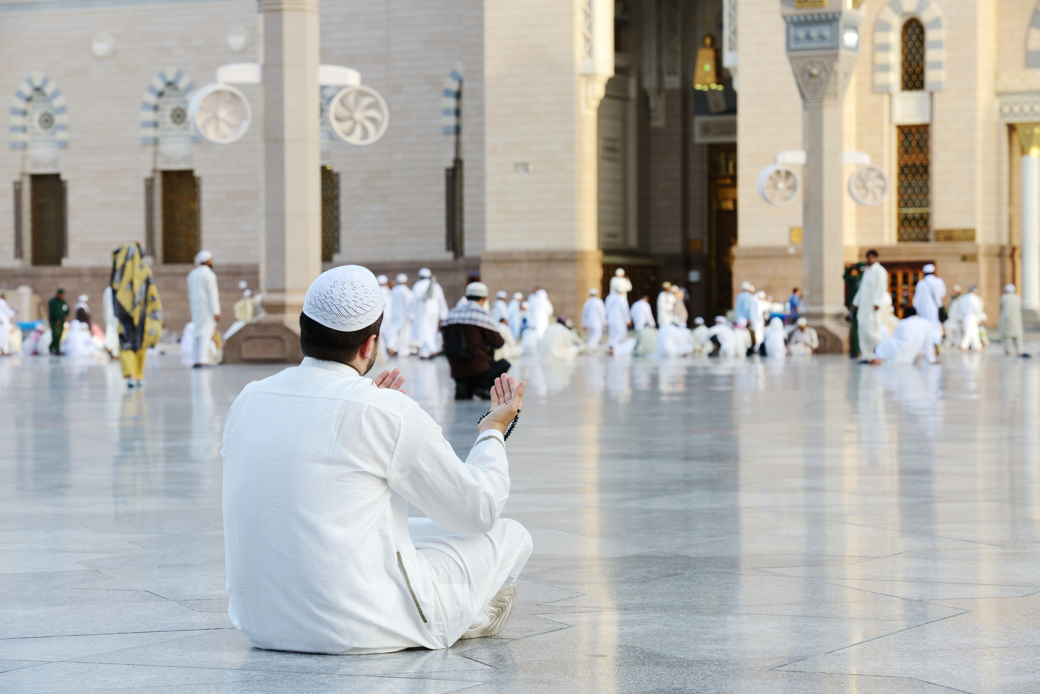

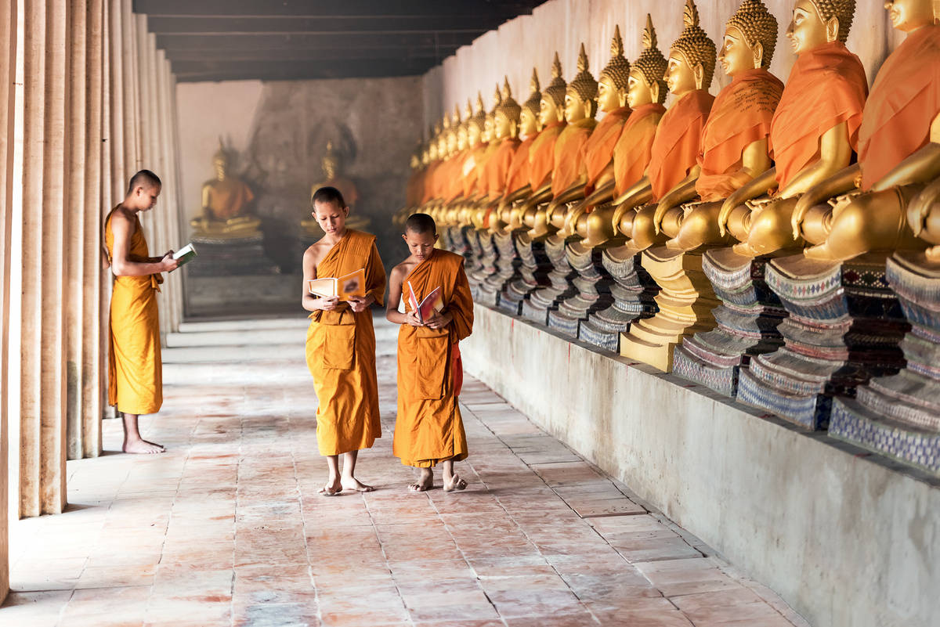
RELIGIONES
Aunque el budismo, el hinduismo y el islam predominan en el territorio, el cristianismo está presente en la mayoría de los países con cobertura de SSD.
MÁS DE 1.000 IDIOMAS Y DIALECTOS

Slide 6
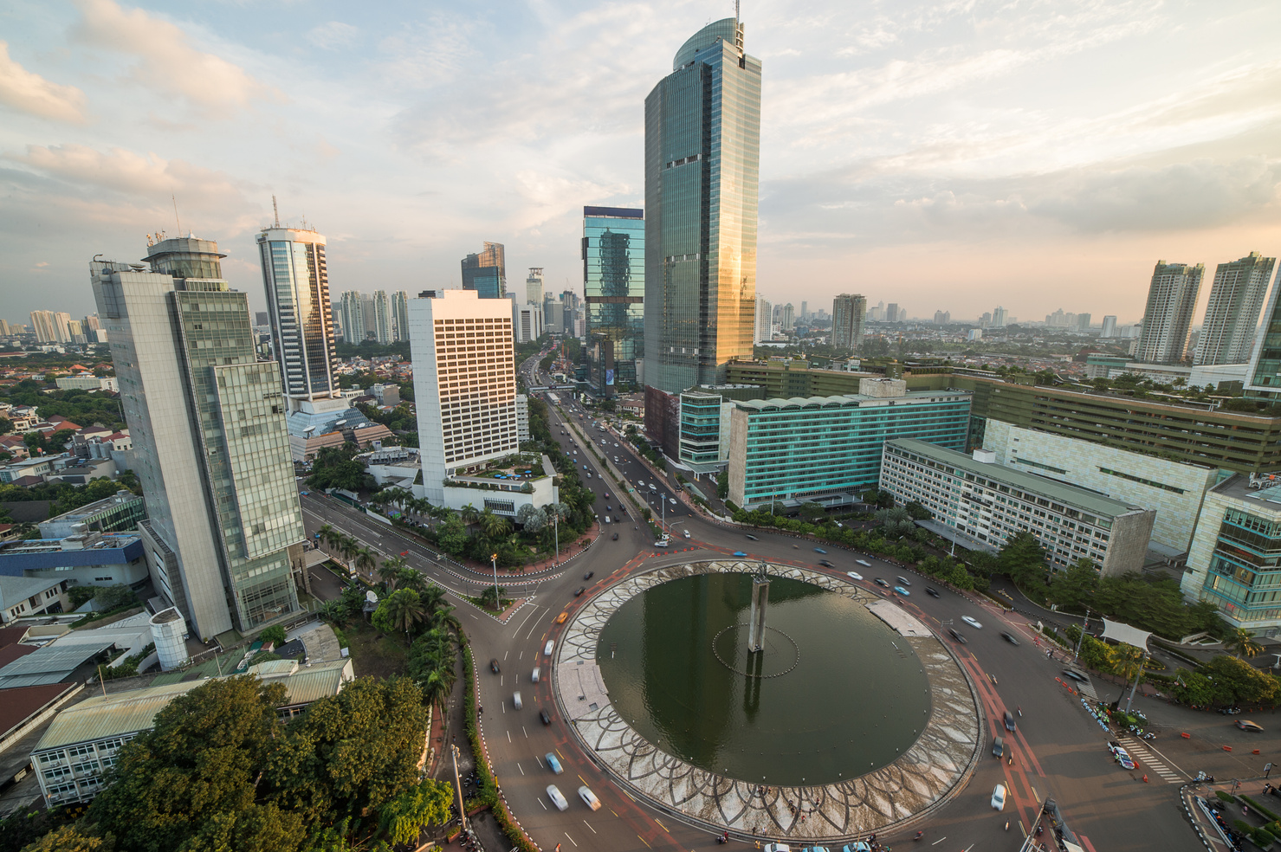
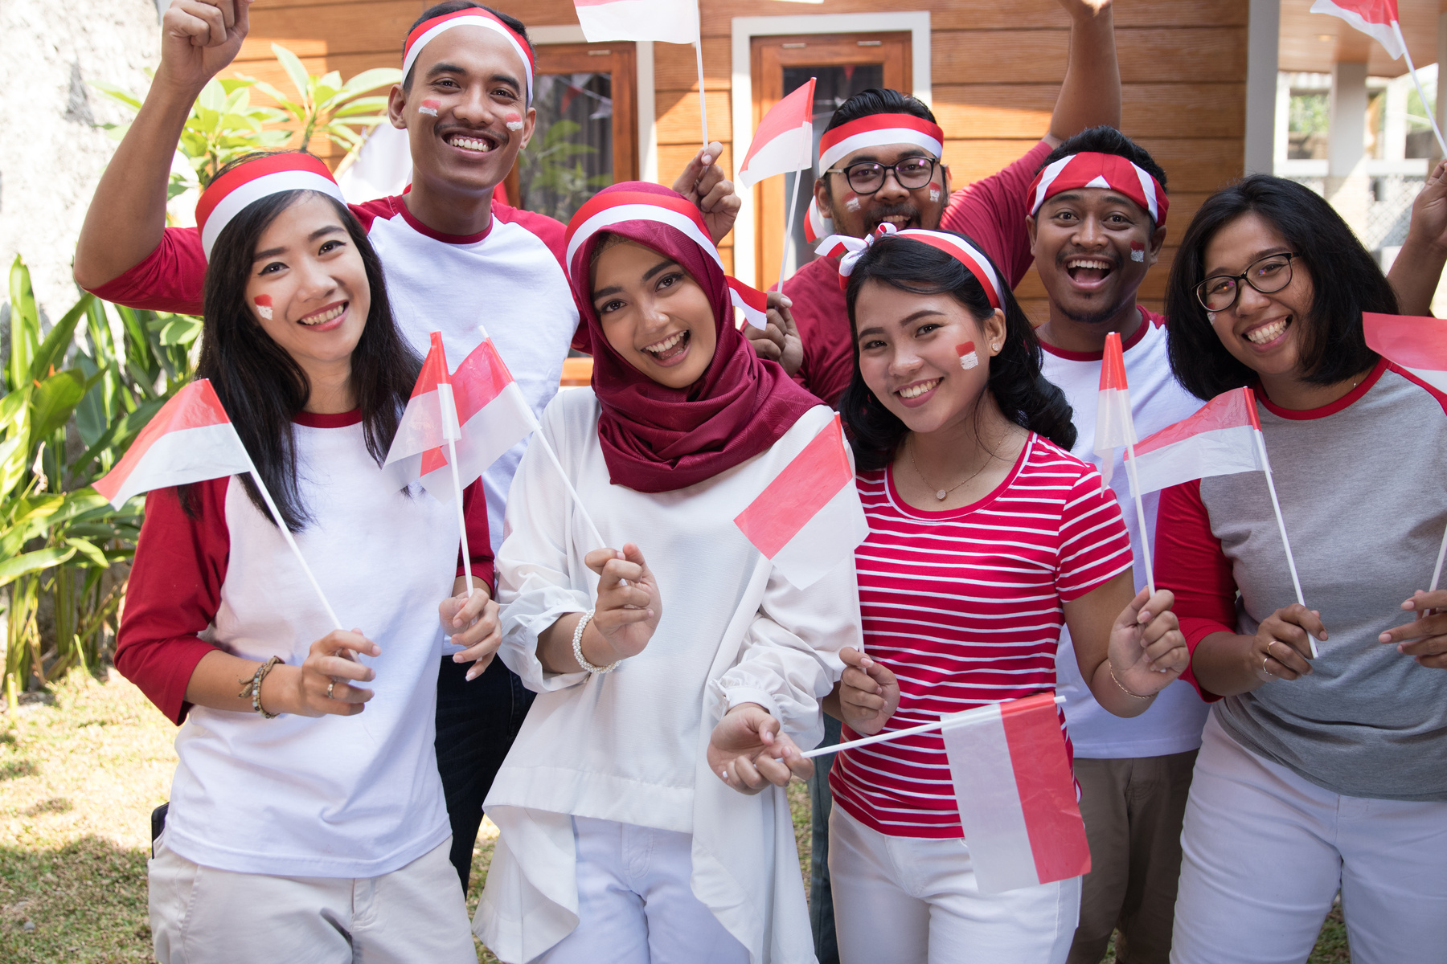
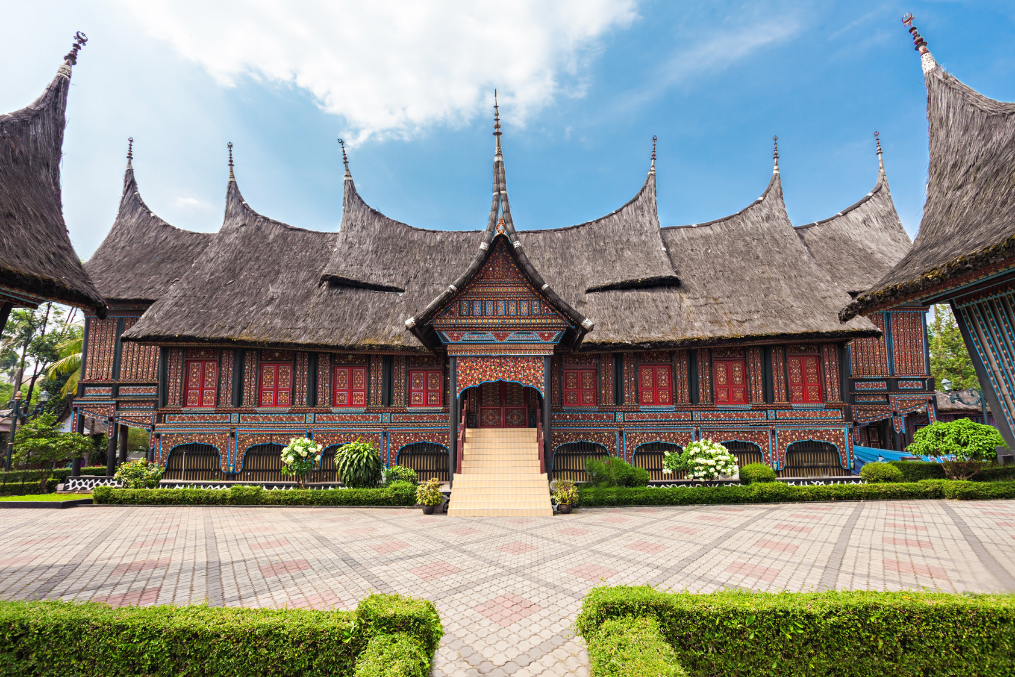
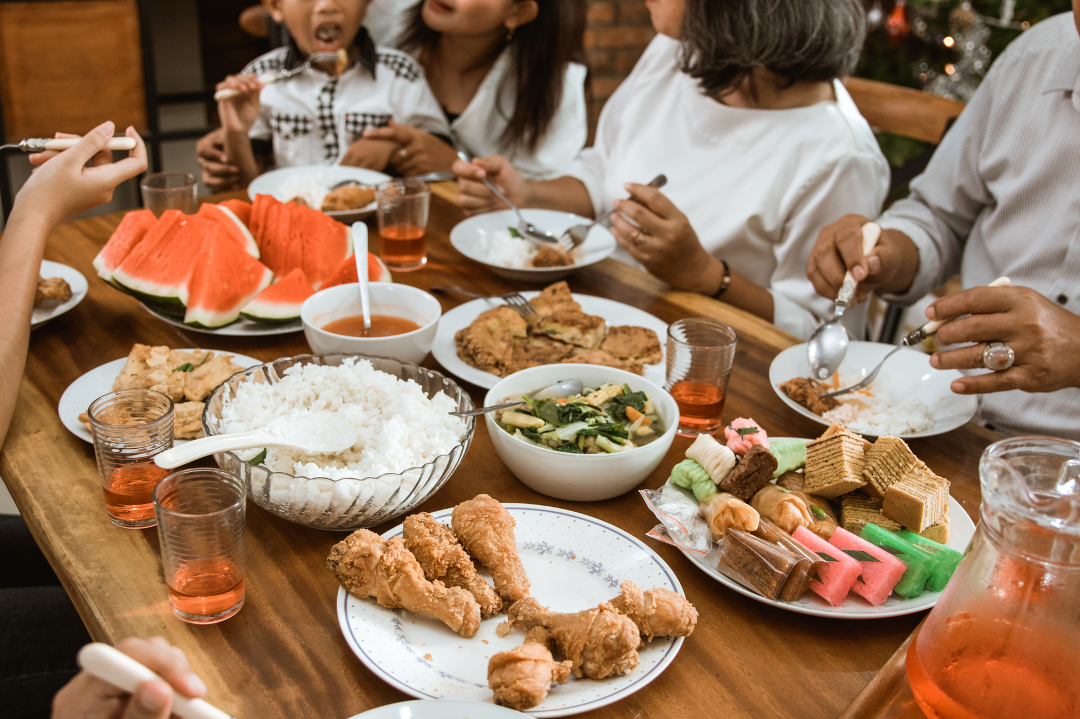
INDONESIA
Gastronomía: La comida indonesia es conocida por su uso de especias y sabores intensos. Algunos platos típicos son el nasi goreng (arroz frito), el sate (brochetas de carne), el rendang (estofado de carne) y el gado-gado (ensalada de vegetales con salsa de maní)

Slide 7
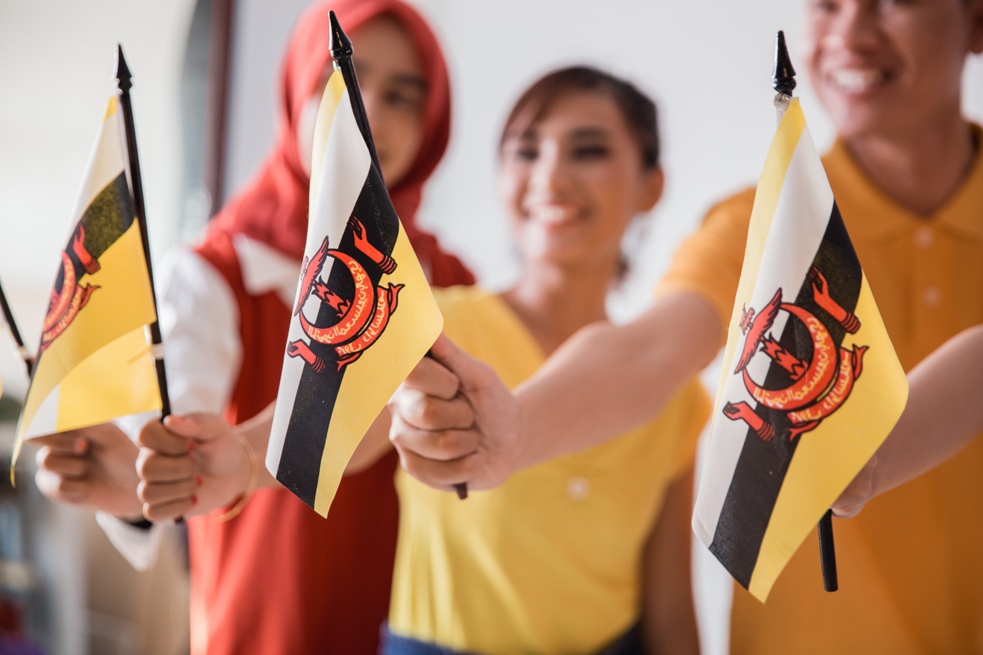
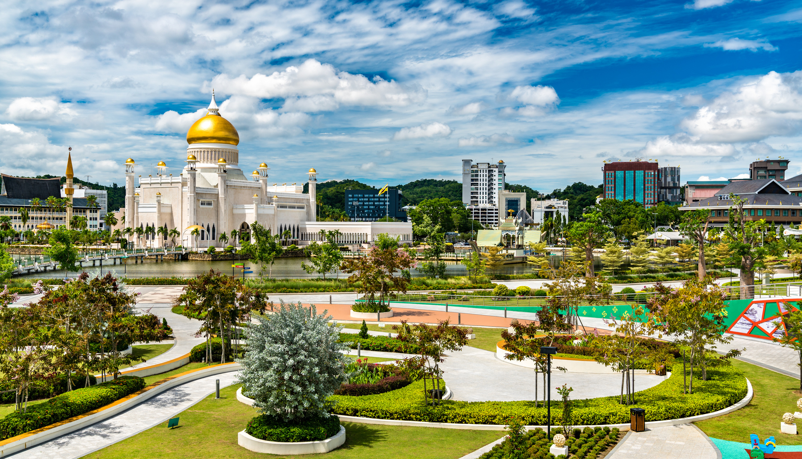
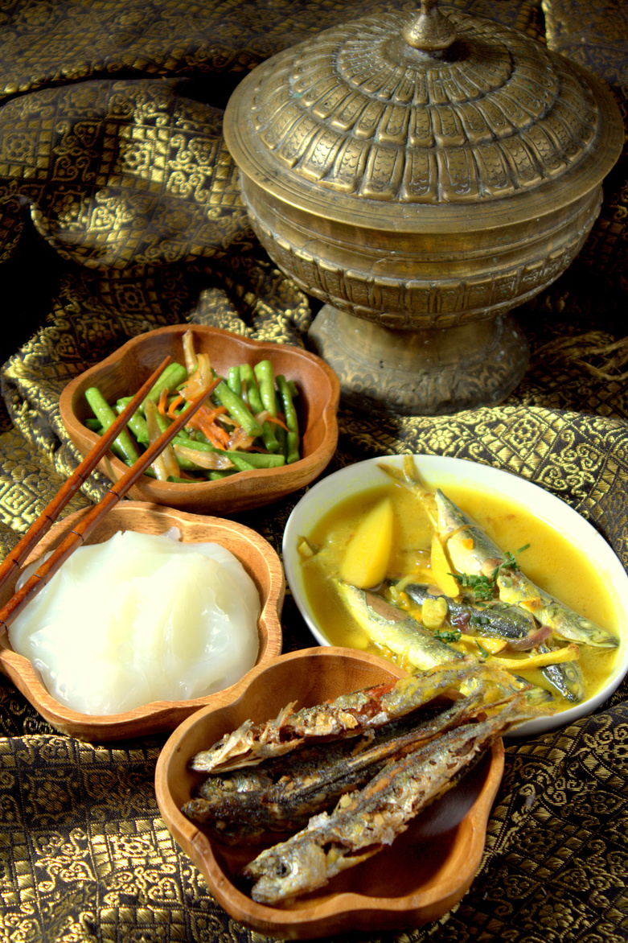

BRUNEI
Gastronomía: La comida de Brunéi es una mezcla de sabores malayos, chinos e indonesios. Platos como el nasi lemak (arroz con leche de coco), el satay (brochetas de carne) y el rendang (estofado de carne) son comunes en la dieta del país

Slide 8
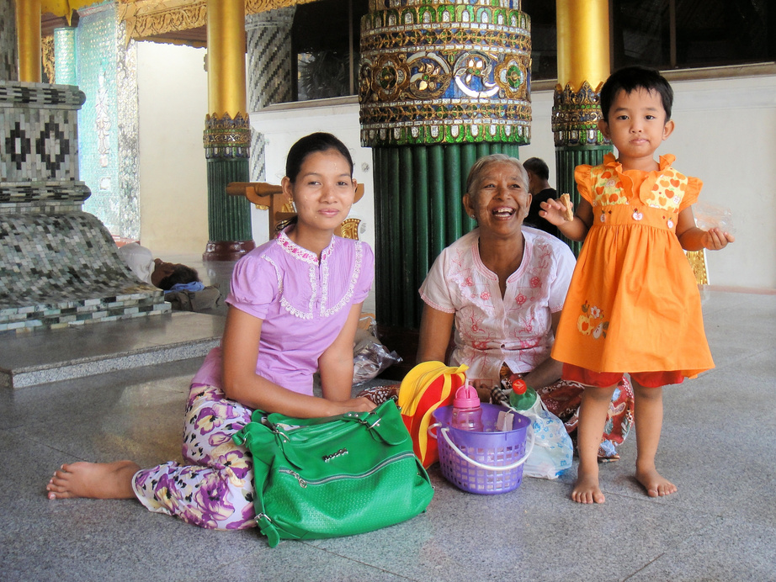
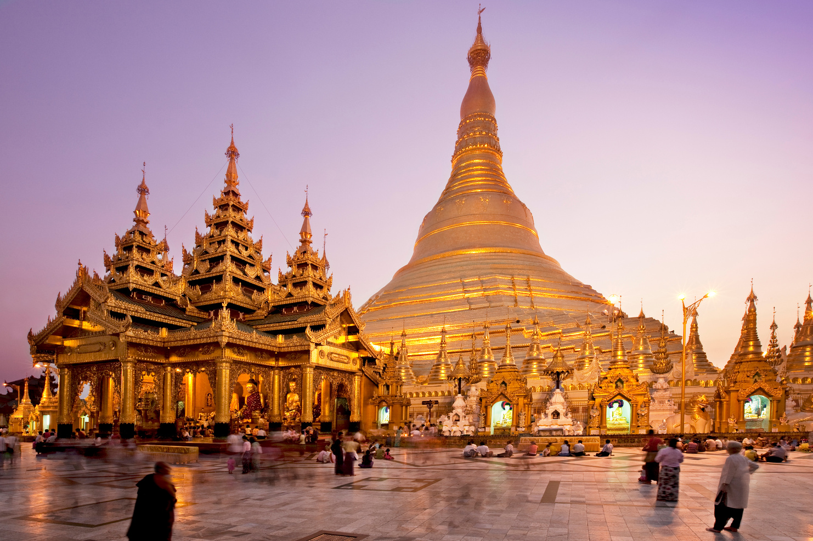

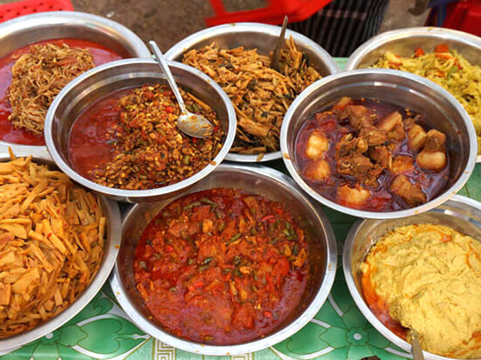
MYANMAR
Población: La población de Myanmar es de alrededor de 55 millones de personas.
Gastronomía: La comida de Myanmar es una mezcla de influencias chinas, indias y tailandesas, y se caracteriza por ser picante y sabrosa. Algunos platos típicos son el mohinga (sopa de fideos), el laphet thoke (ensalada de té fermentado) y el shan rice (arroz al estilo de Shan).

Slide 9
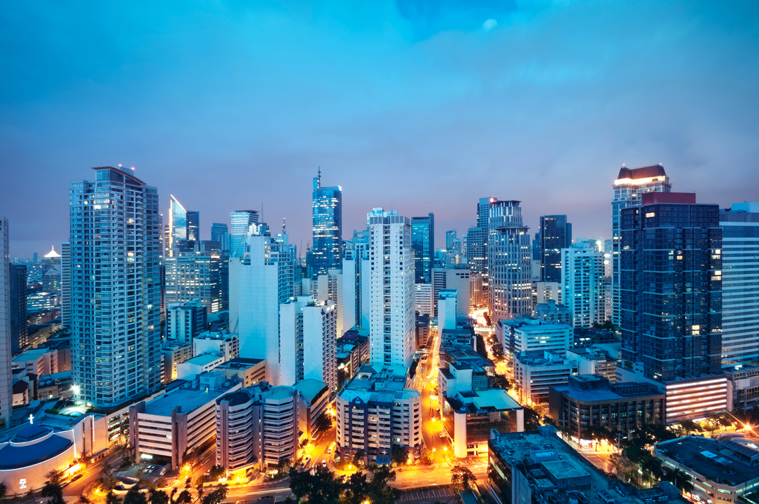


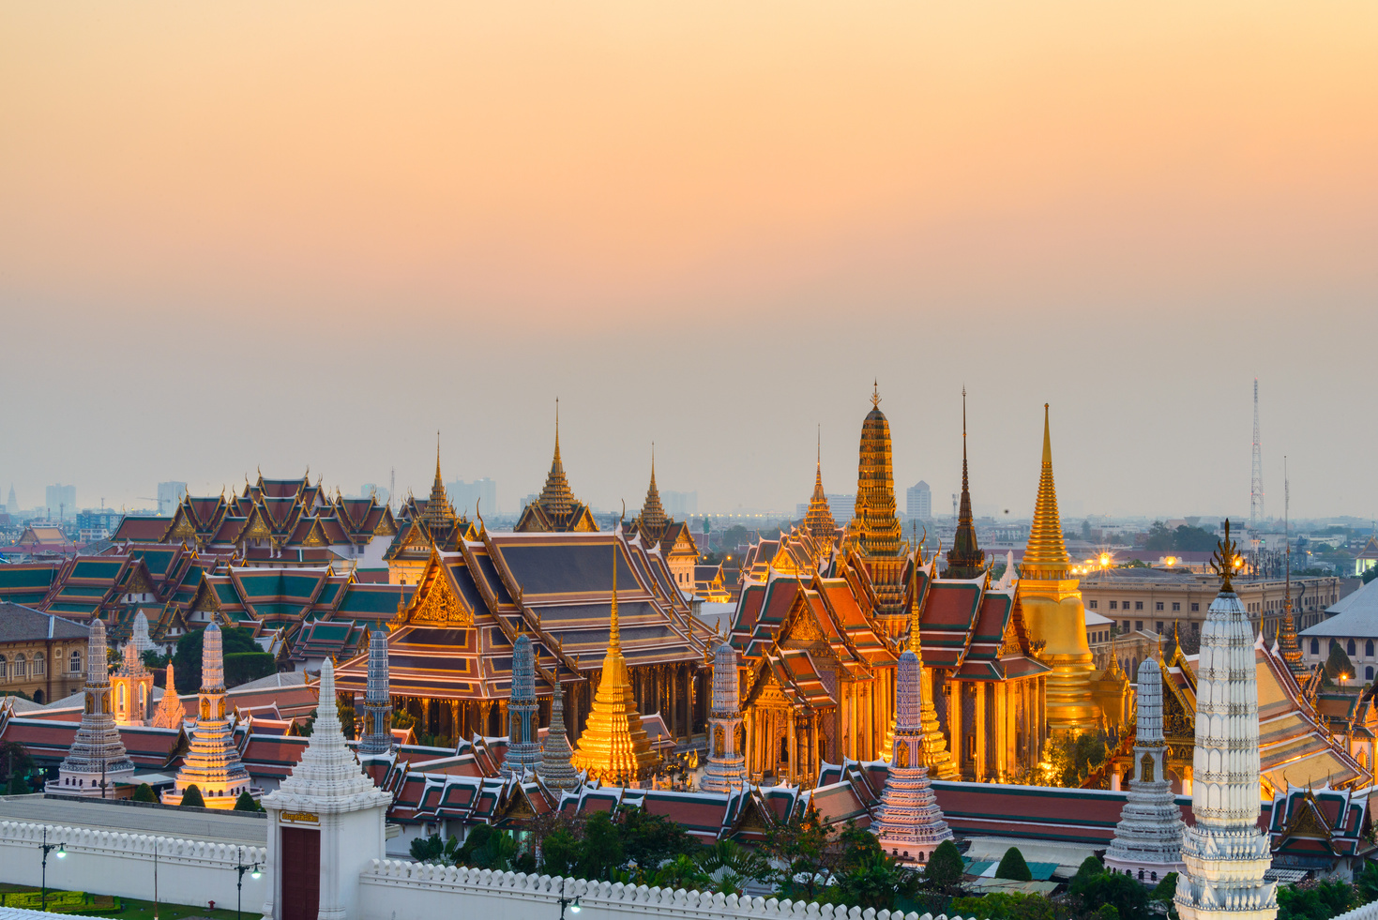

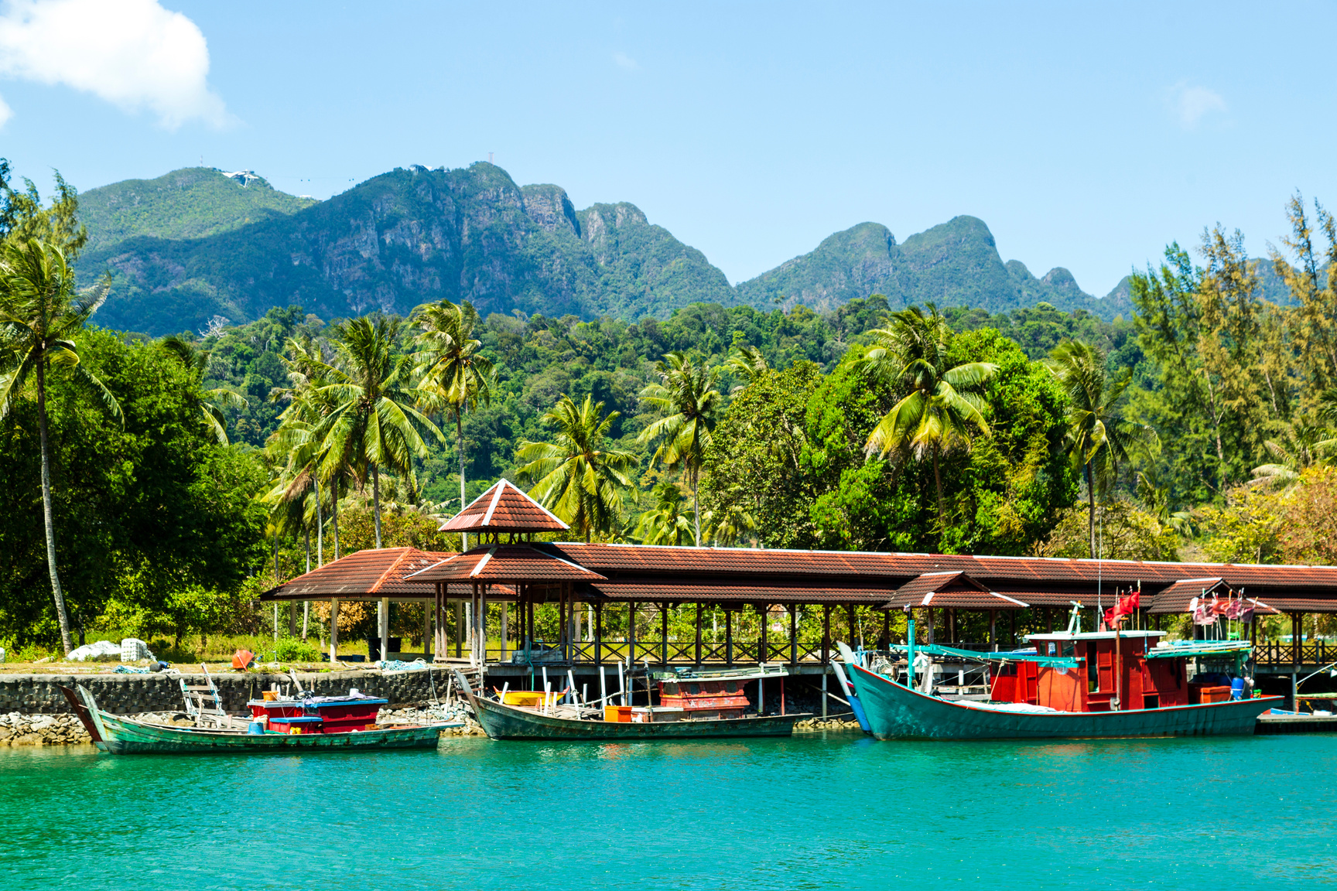
FILIPINAS
MALASYA
TAILANDIA

Slide 10
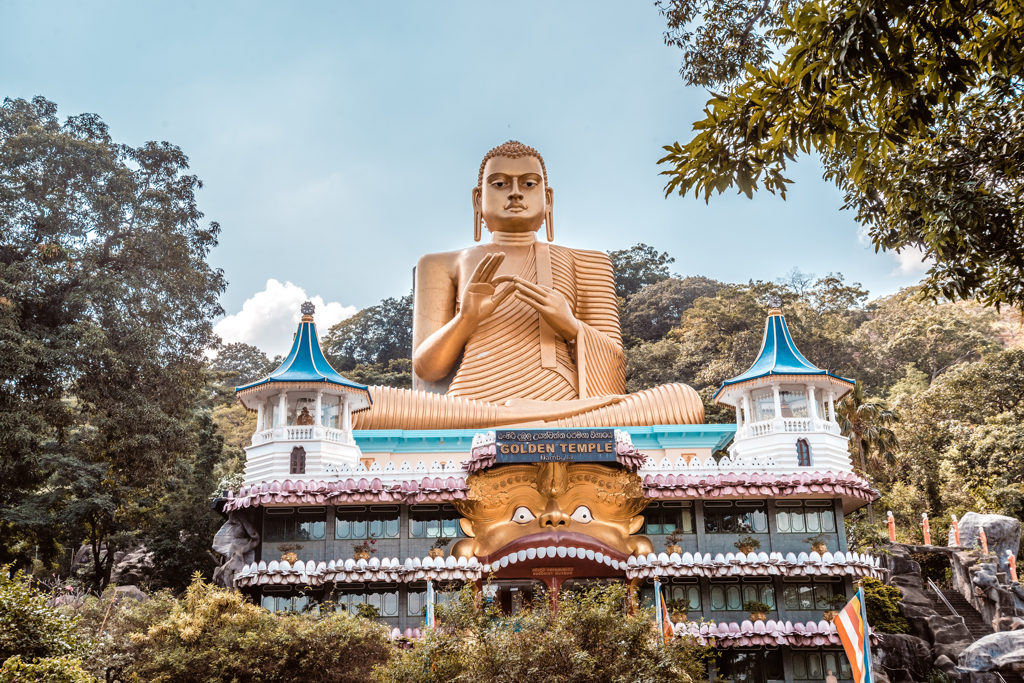
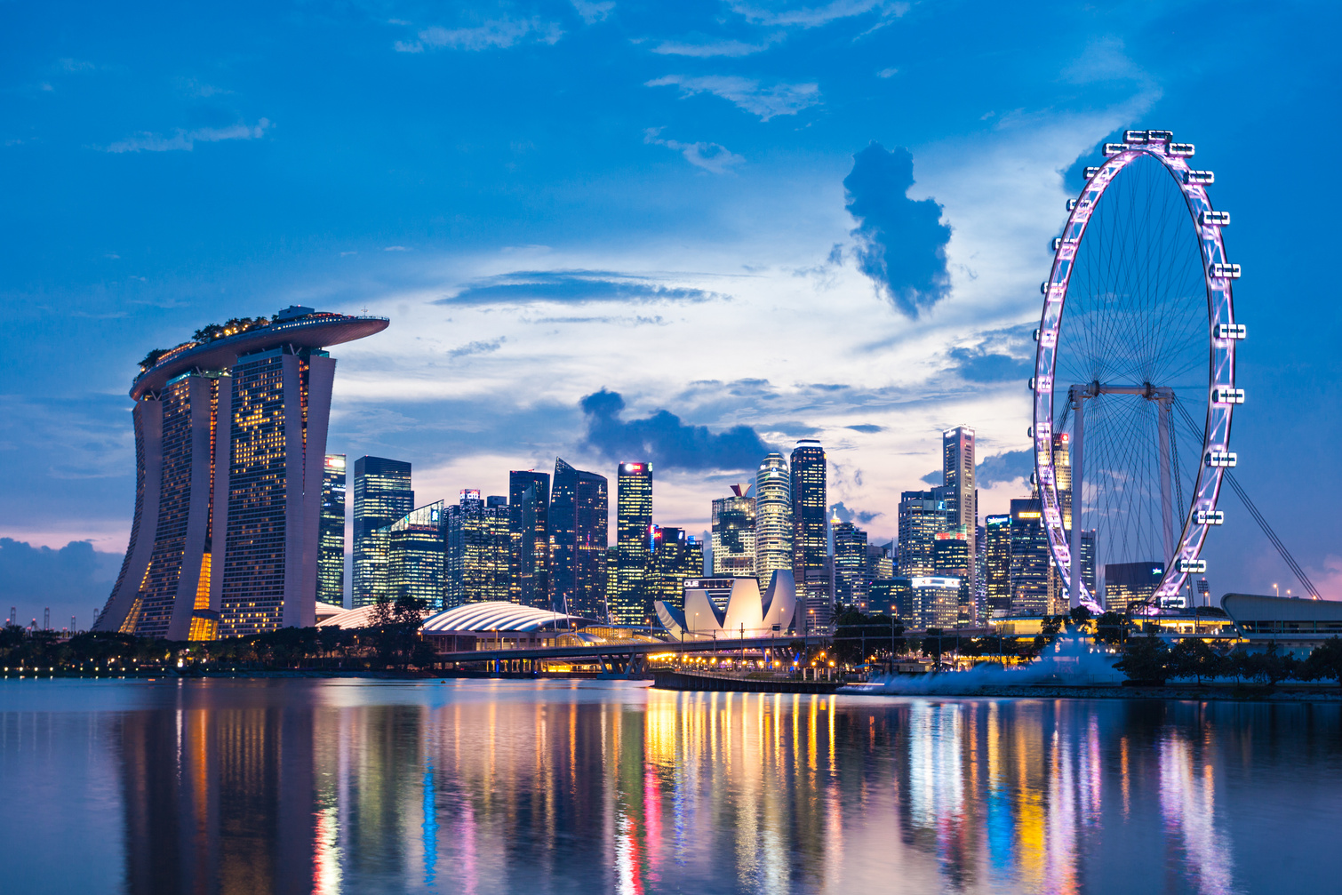
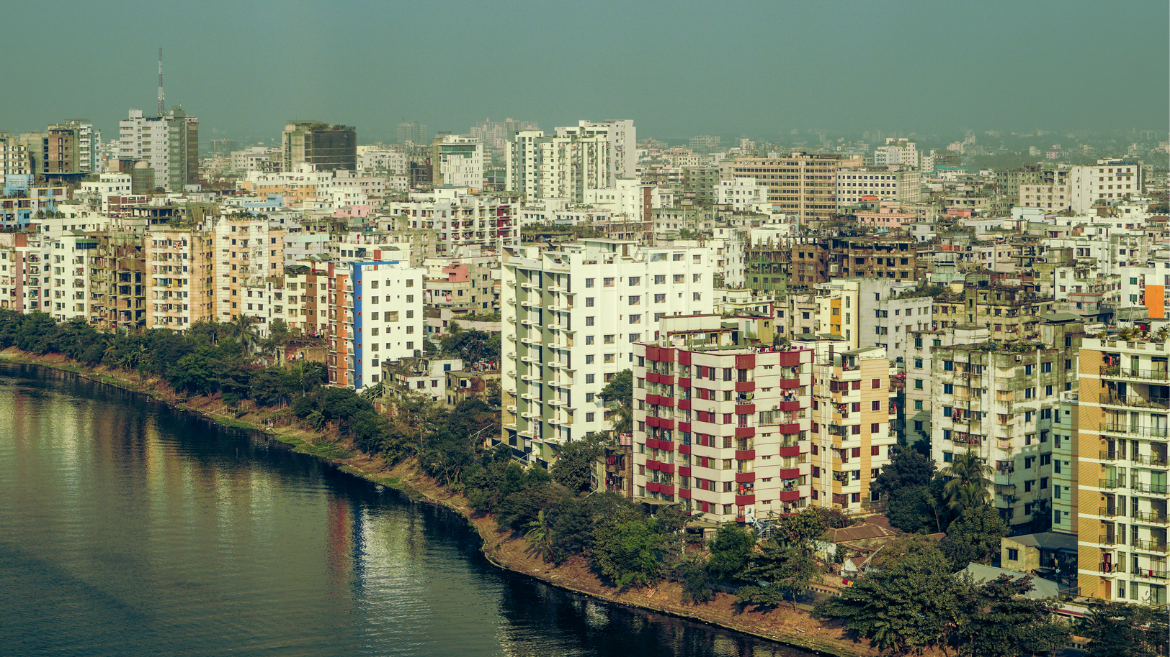
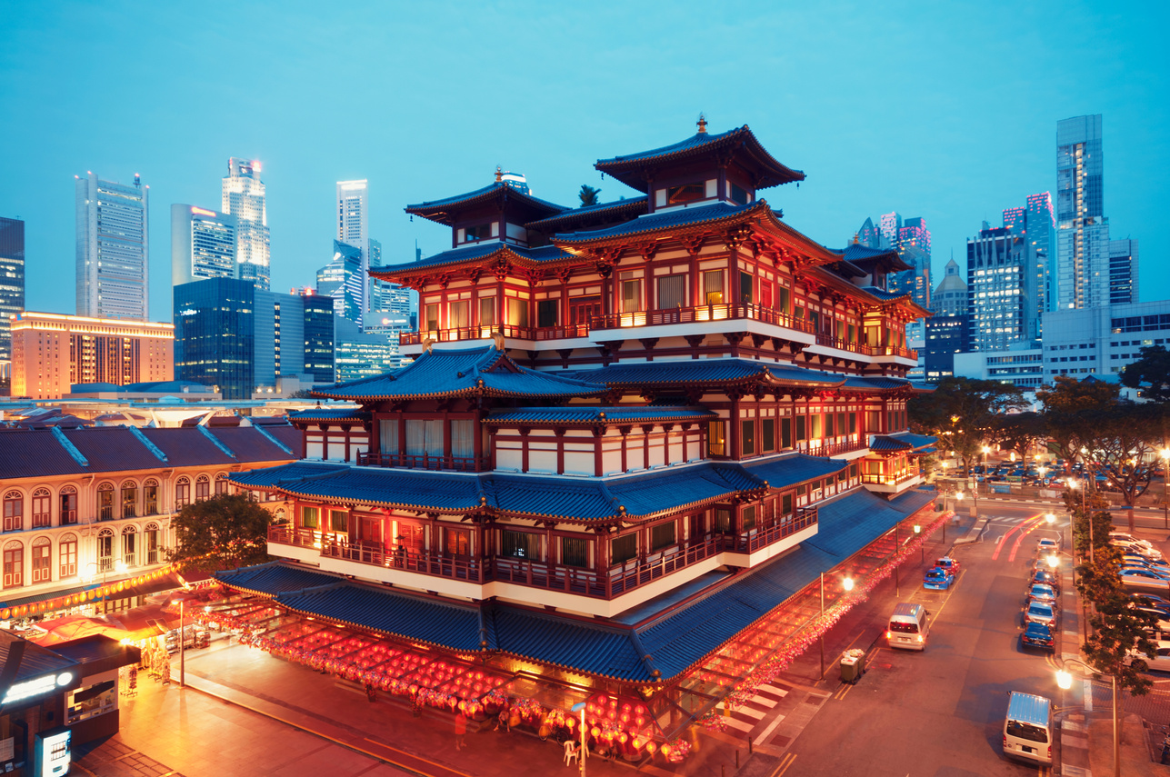
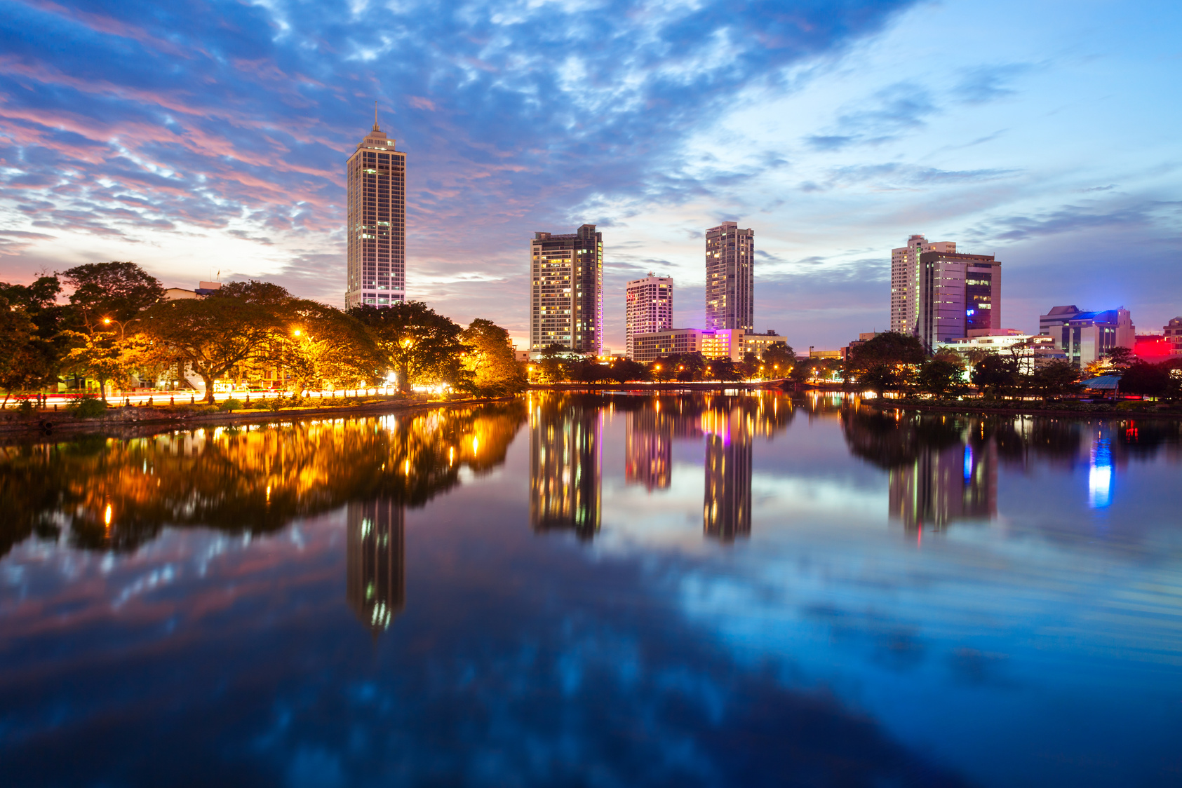
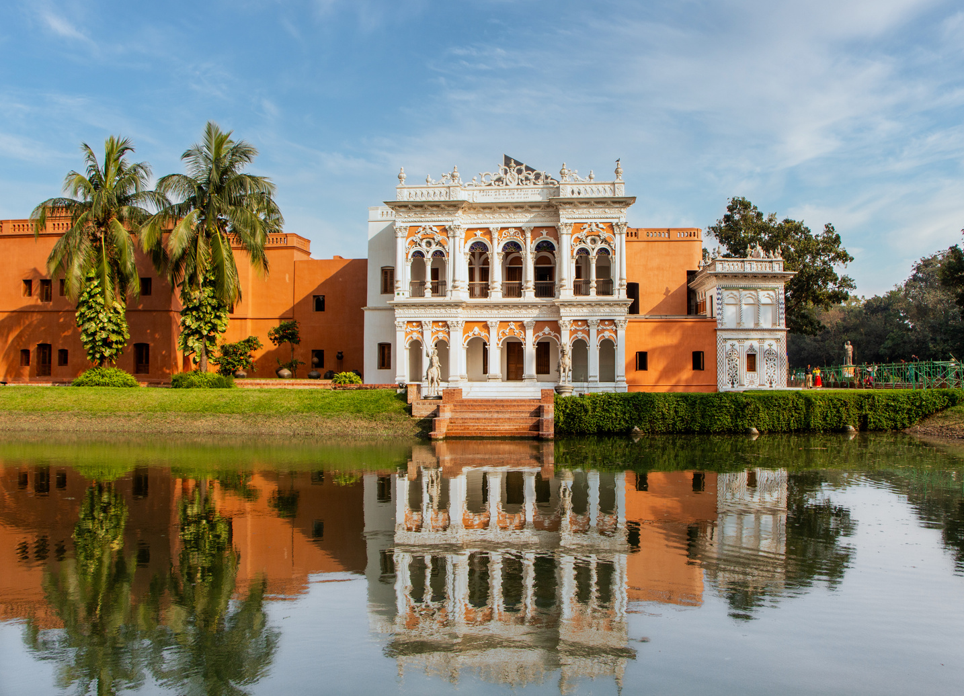
SRI LANKA
BANGLADESH
SINGAPUR

